Slide 1


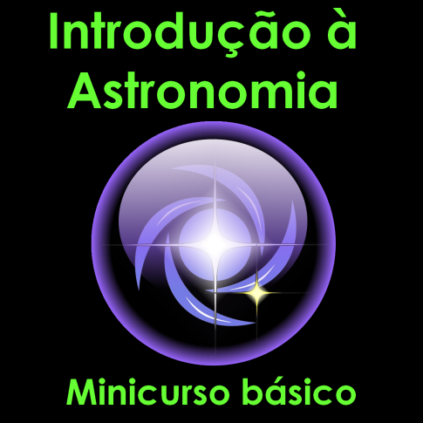
Centro de Divulgação da Astronomia
Observatório Dietrich Schiel
Fases da Lua
André Luiz da Silva
Observatório Dietrich Schiel
/CDCC/USP
Imagem de fundo: céu de São Carlos na data de fundação do observatório Dietrich Schiel (10/04/86, 20:00 TL) crédito: Stellarium

Slide 2
Quantas e quais fases a Lua tem?

Slide 3
Inumeráveis!
A cada momento, uma fase diferente
Mas: há quatro fases principais:

Slide 4
Lua Nova
Lua Quarto Crescente
Lua Cheia
Lua Quarto Minguante

Slide 5
As “caras” das fases principais

Slide 6
Lua Nova

Slide 7
Lua Nova
Normalmente não é observada
Apenas nos eclipses solares

Slide 8
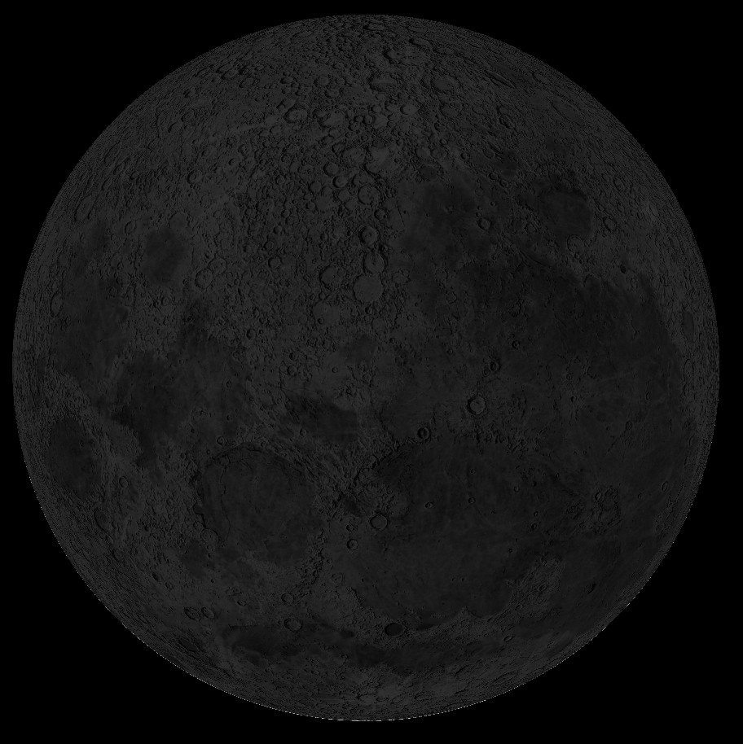
Lua Nova
Crédito da imagem:
Virtual Moon Atlas

Slide 9
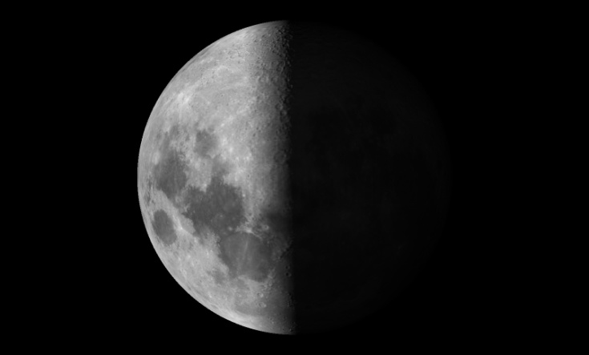
Lua Quarto Crescente
Crédito da imagem:
Virtual Moon Atlas

Slide 10
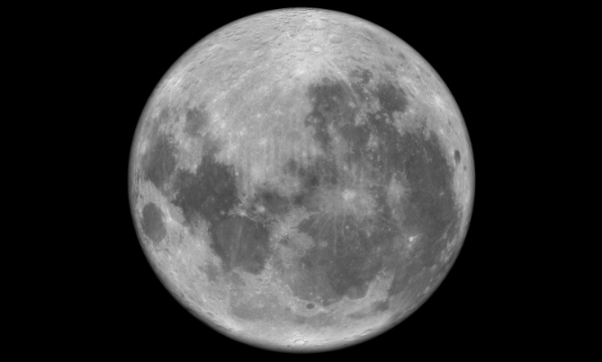
Lua Cheia
Crédito da imagem:
Virtual Moon Atlas

Slide 11
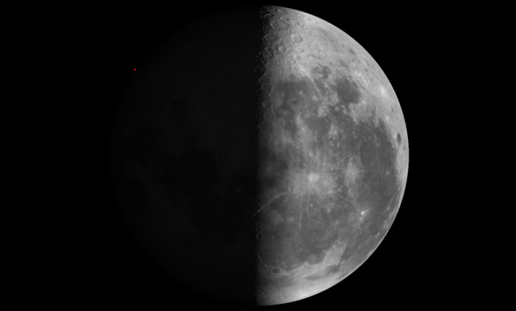
Lua Quarto Minguante
Crédito da imagem:
Virtual Moon Atlas

Slide 12
E as outras fases?
Dois grandes conjuntos:
  Fases crescentes
  Fases minguantes
Vamos ver como fica:

Slide 13
Dia
7
Lua Quarto Crescente
crescentes
Dia
1 e
29
Lua
Nova
Lua
Cheia
Dia
14
minguantes
Lua Quarto
Minguante
Observador no hemisfério Sul da Terra
Dia
21
Crédito da imagem:
Prof. Roberto Boczko,
com adaptações

Slide 14
Como reconhecer
as fases da Lua?

Slide 15
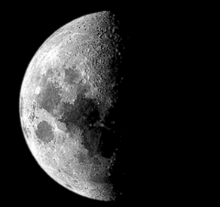
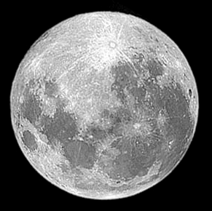
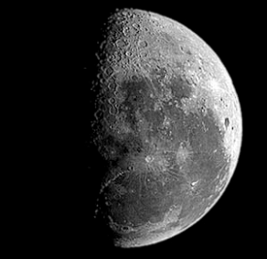
Fases crescentes:
  Lua faz um “C” (para quem está no hemisfério sul )
  Parte iluminada para o Oeste
  Lua é vista no final da tarde/começo da noite
Lua Cheia: fica toda iluminada
Fases minguantes:
  Lua faz um “D” (para quem está no hemisfério sul)
  Parte iluminada para o Leste
  Lua é vista tarde da noite/de manhã
Nem sempre vale!
Crédito das imagens: Antonio Cidadao, disponível em http://aa.usno.navy.mil/faq/docs/moon_phases.php

Slide 16
Por que a Lua
apresenta fases?

Slide 17

Raios de luz
provenintes do Sol
Plano orbital da Lua
Crédito da imagem: Prof. Roberto Boczko,com adaptações
Notes:
Adaptada de figura do Prof. Roberto Boczko.
Terra animada: http://www.hitrecord.org/collaborations/6866

Slide 18
Raios de luz
provenintes
do Sol
Lua Quarto
Minguante
Lua
Cheia
Lua
Nova
Lua Quarto
Crescente
Plano orbital da Lua
Figura fora de escala
Crédito da imagem: André Luiz da Silva/CDA/CDCC
Notes:
Crédito da imagem: André Luiz da Silva CDA/CDCC/USP

Slide 19

Fases da Lua: simulador

Slide 20
Complementos

Slide 21
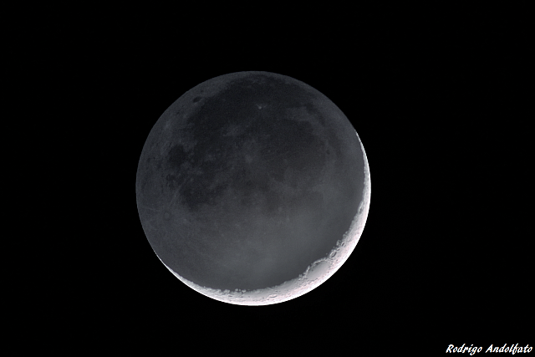
A Luz Cinérea
Crédito da imagem: Rodrigo Andolfato, disponível em
http://www.astrofotos.info/index.php/Rodrigo-Andolfato/Quinto-Encontro-Brasileiro-de-Astrofotografia/Luz-cinerea

Slide 22
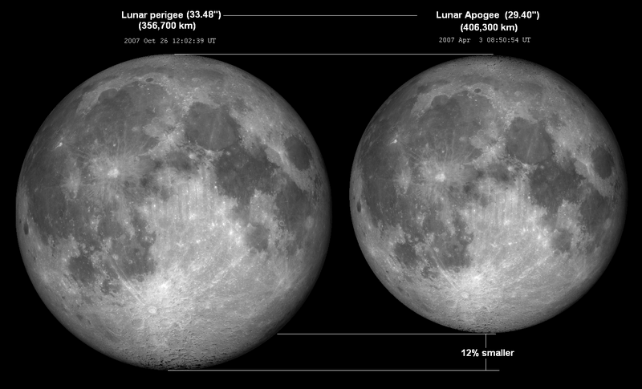
“Superlua”
Fonte da imagem: http://en.wikipedia.org/wiki/Orbit_of_the_Moon#/media/File:Lunar_perigee_apogee.png

Slide 23
Lua Azul
JULHO - 2015
S T Q Q S S D
 |  | 1 | 2 | 3 | 4 | 5
6 | 7 | 8 | 9 | 10 | 11 | 12
13 | 14 | 15 | 16 | 17 | 18 | 19
20 | 21 | 22 | 23 | 24 | 25 | 26
27 | 28 | 29 | 30 | 31
E
W
1
8
15
24
31
Crédito da imagem da Lua: Antonio Cidadao; calendário: André Luiz da Silva/CDA/CDCC/USP

Slide 24
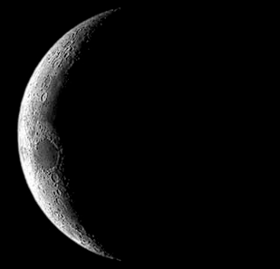
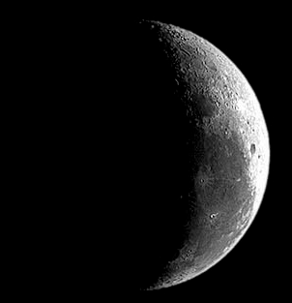
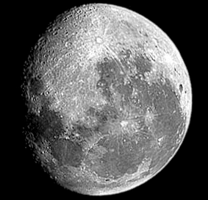
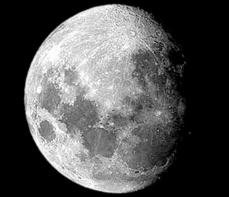
Vamos treinar?
(crescente)
(minguante)
Oeste
Leste
(minguante)
(crescente)
Crédito das imagens: Antonio Cidadao, disponível em http://aa.usno.navy.mil/faq/docs/moon_phases.php

